Slide 1

C++
Функции
Самый лучший способ изучить новый язык программирования – это сразу начать писать на нем программы
Брайан Керниган, Деннис Ритчи

Slide 2

Функция
Функция – специальная конструкция, с помощью которой какой – либо фрагмент кода повторяющихся в программ два или более раз выносится за тело программы ( в нашем случае за пределы main).

Slide 3
Синтаксис объявления
Функция объявляется до функции main
Функция объявляется с помощью прототипа, а после функции main, описывается тело объявленной функции.

Slide 4

Первый способ: до функции main

Slide 5
Примечание:
Нельзя создавать одну функцию внутри другой
Нельзя вызвать функцию до ее объявления

Slide 6
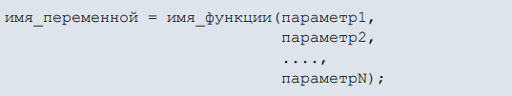
Синтаксис вызова функции

Slide 7
Ключевое слово return
return – используется для возвращения значения из функции в программу на то место, из которого была вызвана эта функция.

Slide 8
Ключевое слово return
Если функция не возвразает никаких значений, то оператор return можно использовать просто для остановки функции.

Slide 9
Кое-что о массивах...
Массивы можно передавать внурь функции в качестве аргументов.

Slide 10
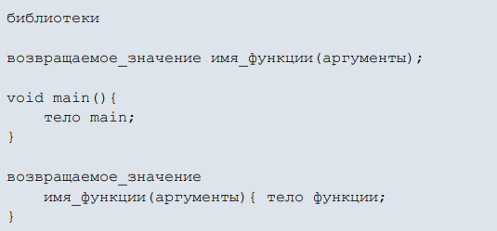
Прототопы функций или второй способ объявления

Slide 11
Область видимости
Глобальные переменные
Такая переменная видна в любом месте программы.
Локальные переменные
Такая переменная видна только в своем областе

Slide 12
Примечание:
Запомните — если есть, например, глобальная переменная под названием а, а внутри функции определяется переменная под тем же именем, то тогда внутри функции будет использоваться переменная, объявленная внутри этой функции.

Slide 13
Параметры по умольчанию
Параметры по умольчанию – это означает, что в данный аргумент значение при вызове можно не передавать.

Slide 14

Синтаксис:

Slide 15
Статическая переменная
Статическая переменная – это вид локальных переменных не уничтожается при выходе за пределы области видимости.

Slide 16
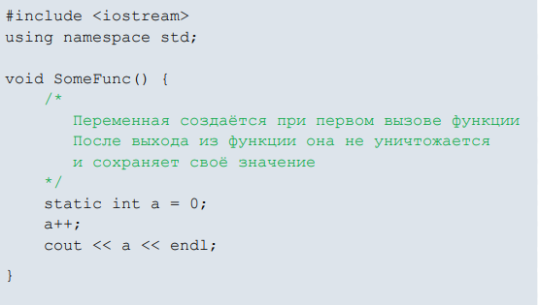
Синтаксис:

